Slide 1
Правила дорожного движения
11. Обгон, опережение, встречный разъезд
Выполнил Жданов Артем
Руководитель Шушпанов А.В

Slide 2
Обгон, опережение, встречный разъезд
ПДД определяют обгон как опережение одного или нескольких ТС, связанное с выездом на полосу (сторону проезжей части) для встречного движения и последующим возвращением на ранее занимаемую полосу (сторону проезжей части).
Следовательно, обгон всегда связан с перестроением, а также с опережением.
Эти термины приведены в пункте 1.2 Правил.

Slide 3
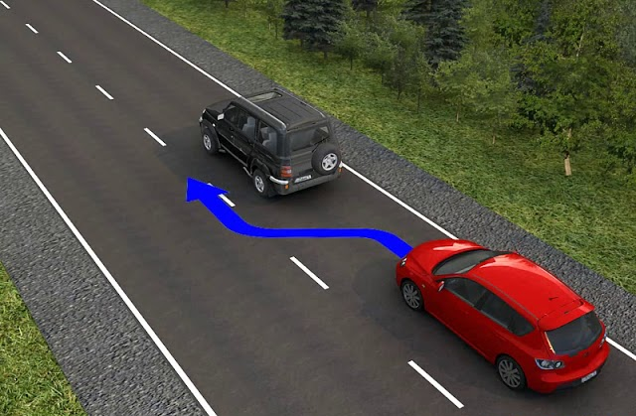
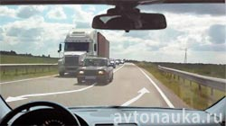
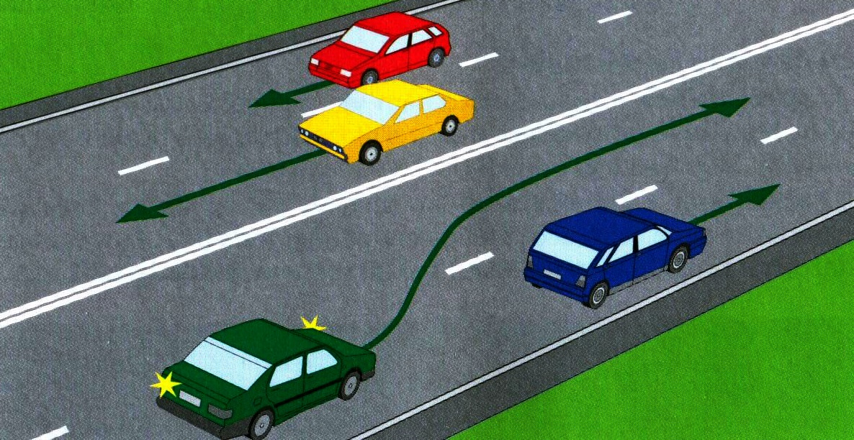
Обгон, опережение, встречный разъезд
11.1. Прежде чем начать обгон, водитель обязан убедиться в том, что полоса движения, на которую он собирается выехать, свободна на достаточном для обгона расстоянии и в процессе обгона он не создаст опасности для движения и помех другим участникам дорожного движения.

Slide 4
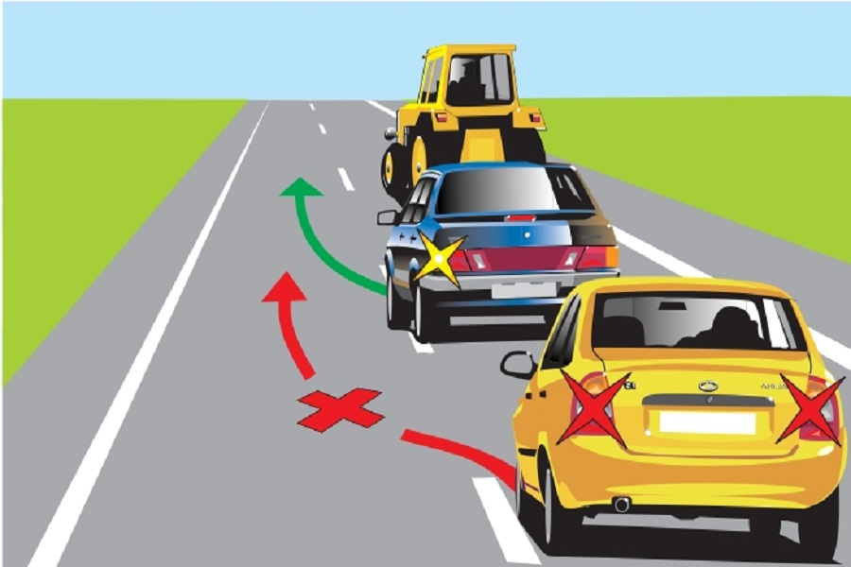
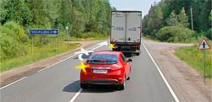
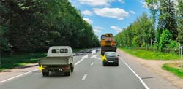
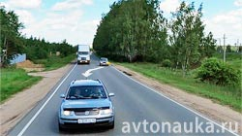
Обгон, опережение, встречный разъезд
11.2. Водителю запрещается выполнять обгон в случаях, если:
транспортное средство, движущееся впереди, производит обгон или объезд препятствия;
транспортное средство, движущееся впереди по той же полосе, подало сигнал поворота налево;
следующее за ним транспортное средство начало обгон;
по завершении обгона он не сможет, не создавая опасности для движения и помех обгоняемому транспортному средству, вернуться на ранее занимаемую полосу.

Slide 5
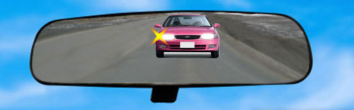
Обгон, опережение, встречный разъезд
Обгон следует выполнять когда он не запрещен ПДД и безопасен.
Завершая обгон, нельзя резко поворачивать вправо для возвращения на ранее занимаемую полосу движения (такие действия водители называют «подрезанием»).
Начинать перестраиваться на правую полосу следует, предварительно включив правый указатель поворота, и опередив обгоняемого примерно на 20-30м.
Своеобразным ориентиром для начала возврата на свою полосу может служить «появление» обгоняемого в салонном зеркале заднего вида. Это означает, что вы уже достаточно его опередили.
Об этом и других технических правилах обгона — в статье Правила обгона и ошибки при его выполнении.

Slide 6
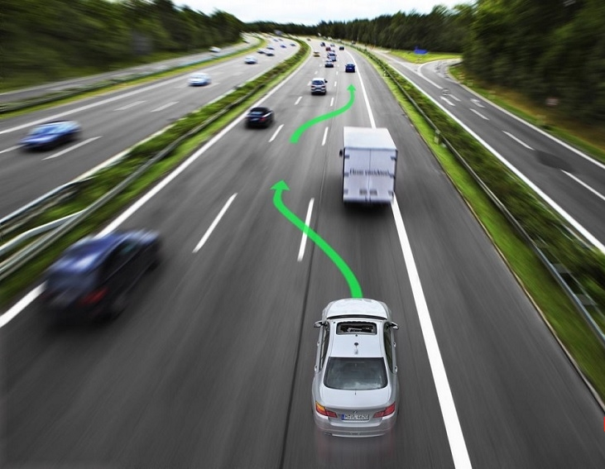
Обгон, опережение, встречный разъезд
11.3. Водителю обгоняемого транспортного средства запрещается препятствовать обгону посредством повышения скорости движения или иными действиями.
Водитель обгоняемого автомобиля, заметив сигнал об обгоне, не должен увеличивать скорость и «теснить» обгоняющего, продолжая движение по середине проезжей части.
От того, насколько быстро вас обгонят, зависит и ваша безопасность.
Если ситуация неприемлема для обгона, а едущий сзади водитель не может распознать опасность, его следует предупредить жестом руки или кратковременным включением левого указателя поворота.

Slide 7
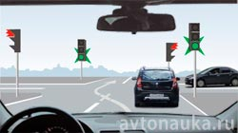
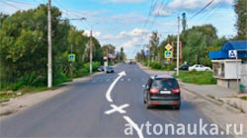
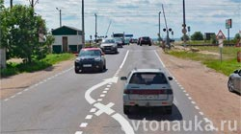
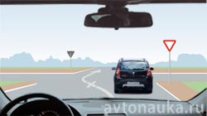
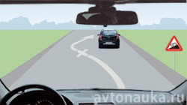
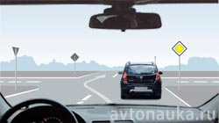
Обгон, опережение, встречный разъезд
11.4. Обгон запрещен:
на регулируемых перекрестках, а также на нерегулируемых перекрестках при движении по дороге, не являющейся главной;
на пешеходных переходах;
на железнодорожных переездах и ближе чем за 100 метров перед ними;
на мостах, путепроводах, эстакадах и под ними, а также в тоннелях;
в конце подъема, на опасных поворотах и на других участках с ограниченной видимостью.

Slide 8
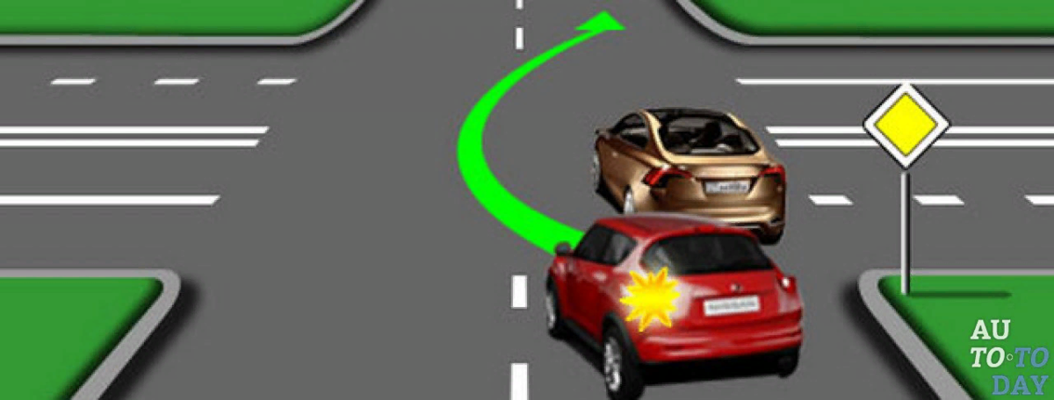
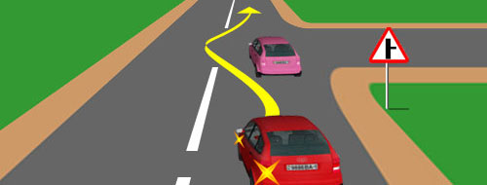
Обгон, опережение, встречный разъезд
На нерегулируемых перекрестках обгон разрешен только при движении по главной дороге, и только, если отсутствуют другие условия, запрещающие выезд на встречную полосу.
Например, сплошная линия разметки 1.1 перед перекрестком и наличие пешеходного перехода на краю перекрестка запрещают выезд на встречную полосу, и соответственно, запрещают обгон.
Эти дорожные условия подробно рассмотрены в статьях Обгон на пешеходном переходе и Выезд на встречную полосу и пункт 9.1 (1) ПДД.
О возможных и распространенных нарушениях в процессе обгона, а также о санкциях, применяемых за данные нарушения — в статье Нарушения правил обгона.

Slide 9
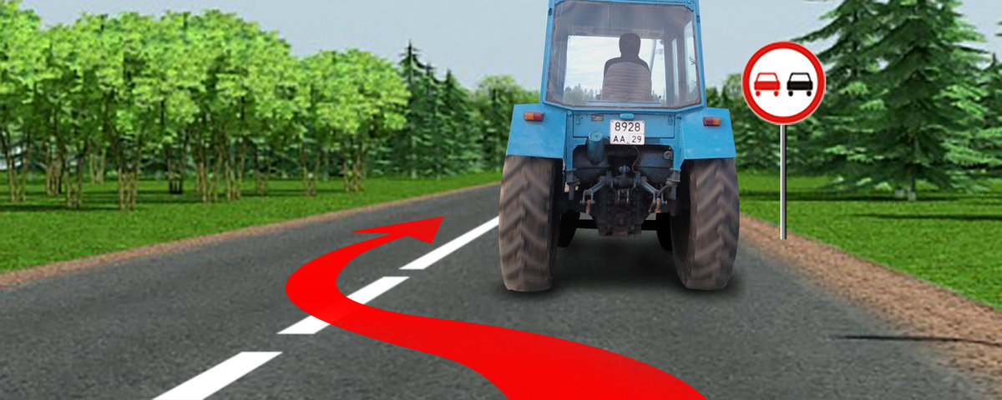
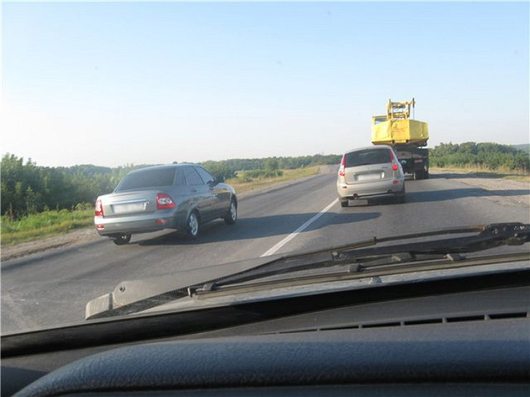
Обгон, опережение, встречный разъезд
11.5. Опережение транспортных средств при проезде пешеходных переходов осуществляется с учетом требований пункта 14.2 Правил.
11.6. В случае если вне населенных пунктов обгон или опережение тихоходного транспортного средства, крупногабаритного транспортного средства, или транспортного средства, двигающегося со скоростью, не превышающей 30 км/ч, затруднены, водитель такого транспортного средства должен принять как можно правее, а при необходимости остановиться, чтобы пропустить следующие за ним транспортные средства.

Slide 10
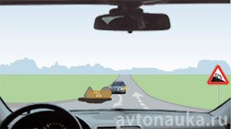
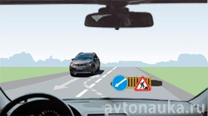
Обгон, опережение, встречный разъезд
11.7. В случае если встречный разъезд затруднен, водитель, на стороне которого имеется препятствие, должен уступить дорогу.
Уступить дорогу при наличии препятствия на уклонах, обозначенных знаками 1.13 и 1.14 должен водитель транспортного средства, движущегося на спуск.
Требование этого пункта действует не только дорогах, но и прилегающих к ним территориях, к которым относятся дворы и жилые массивы.

Slide 11
конец

